Slide 1
第6章 详细设计

Slide 2

本章目标
?掌握详细设计的原则
?掌握详细设计的方法、工具

Slide 3


问题
具体的，该如何设计系统呢？

Slide 4
内容线索
详细设计任务
结构程序设计
人机界面设计
过程设计的工具
面向数据结构的设计方法
程序复杂程度的定量度量

Slide 5
详细设计任务
旨在得出对目标系统的精确描述。
不是具体地编写程序，而是设计程序的“蓝图”
详细设计的目标不仅仅是逻辑上正确地实现每个模块的功能，更重要的是设计出的处理过程应该尽可能简明易懂
过程设计
  即确定每个模块的实现算法
数据设计
  设计软件中所需要的数据结构；
接口设计
  设计软件内部各个模块之间、软件与协作系统之间以及软件与使用它的人之间的通信方式

Slide 6
内容线索
详细设计的任务
结构程序设计
人机界面设计
过程设计的工具
面向数据结构的设计方法
程序复杂程度的定量度量

Slide 7
结构程序设计…
什么是结构程序设计
  结构程序设计是避免用GOTO语句的一种程序设计
  结构程序设计是自顶向下的程序设计
  结构程序设计是一种组织和编制程序的方法,利用它编制的程序是容易理解和容易修改的
  程序结构化的一个主要功能是使得正确性的证明容易实现

Slide 8
…结构程序设计…
结构程序设计是一种进行程序设计的原则和方法，按照这种原则和方法设计出的程序的特点是
  结构清晰
  容易阅读
  容易修改
  容易验证

Slide 9
…结构程序设计
按照结构程序设计的要求设计出的程序设计语言称为结构程序设计语言
利用程序设计语言或者说按照结构程序设计的思想编制出的程序称为结构化程序，或者良结构的程序
结构化程序
  顺序、分支和循环三种基本控制结构
  程序块只有“一个入口和一个出口”的原则

Slide 10
关于GOTO语句…
1、用“允许使用GOTO语句”的高级语言设计程序尽量避免使用GOTO语句
2、语言提供了多种控制结构，为避免使用GOTO语句创造条件
3、消除GOTO 语句的通常方法有
  增加辅助变量
  改变程序执行顺序

Slide 11
C++中的Goto语句…
void main(int argc, char* argv[]){
if (Call_Func1(in, param out) {
// 函数调用成功，我们正常的处理
if (Call_Func2(in, param out){
// 函数调用成功，我们正常的处理
while(condition){
//do other job
// 如果错误直接跳转
if (has error) goto Error;
//do other job
}
} // 如果错误直接跳转
else goto Error;
}
// 如果错误直接跳转
else goto Error;
// 错误处理模块
Error:
process_error();
exit();}
Goto语句，实现异常处理编程，最初也最原始的支持手段

Slide 12
Java对Goto语句的处理
Java不用goto关键词，将“GOTO”作为保留字，但是并不支持“GOTO”语句
在C#中，goto允许你转到指定的标签。不过，C#以特别谨慎的态度对待goto，比如它不允许goto转入到语句块的内部
在Java中，可以用带标签的语句加上break或continue取代C#中的goto

Slide 13
结构程序设计的特点
自顶向下逐步求精
具有单入、单出的控制结构（取消GOTO语句）
结构化定理：任何单入口单出口的程序都可以由“顺序”、“选择”和“循环”三种基本结构实现

Slide 14
顺序控制结构
A
B

Slide 15
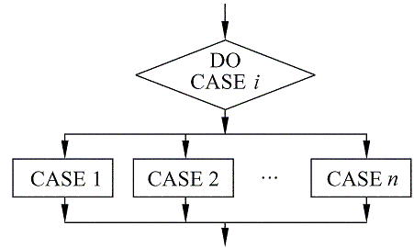
选择控制结构
F
T
P
A
B
选择结构
多情况选择(case structure)

Slide 16
循环控制结构
S
F
P
F
T
P
S
T
后判定型循环结构(do-until)
先判定型循环结构
(while-do)

Slide 17
内容线索
详细设计的任务
结构程序设计
人机界面设计
过程设计的工具
面向数据结构的设计方法
程序复杂程度的定量度量

Slide 18
人机界面设计
人机界面设计的原则：用户友好
  对话界面要美观、醒目；
  提示要清楚、简单，不能有二义性；
  要便于操作和学习，有帮助功能；
  能及时反馈错误信息等．
为什么苹果能取得成功？

Slide 19
人机界面设计
实现用户友好的三个要点
  树立用户第一的观点
  实现界面友好的工作必须融于系统开发的全过程
  采用软件开发技术改善界面友好性

Slide 20
人机界面设计
对话设计的基本类型
  菜单：用菜单方式使整个界面清晰，简洁
  图像：在用户界面中，加入丰富多彩的画面能够更形象地为用户提供有用的信息，达到可视化的目的
  对话框：在系统必要时，显示于屏幕上的一个矩形区域内的图形和正文信息，通过对话框实现用户和系统之间的联系
  窗口：通过窗口显示观察其工作领域全部或一部分内容，并可对所显示的内容进行各种系统预先规定好的正文和图形操作

Slide 21
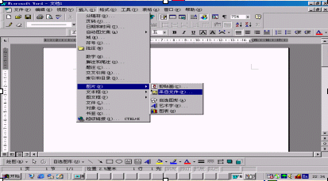
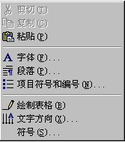
下拉式菜单、瀑布式菜单
图标式菜单
瀑布式菜单
弹出式菜单

Slide 22
输入/输出设计的标准
应尽量减少汉字的输入。
屏幕显示应尽量直观、逼真。
输入数据时应尽量采用选择的方式。
有较强的检错和容错能力。
具有一定的数据恢复能力。
具有完善的帮助系统。
界面风格应当尽量向标准化靠近。

Slide 23
输出设计
用户所需的信息、报表都要由系统输出完成
输出设计工作主要包括：
确定输出方式
确定输出的类型与内容
进行输出格式的设计

Slide 24
输出方式的选择
输出方式应根据输出信息的要求，信息量的大小、输出设备的限制等备件来决定。一般有：
显示输出
打印输出
图形输出

Slide 25
输出的类型与内容
输出类型的确定
  输出有外部输出和内部输出之分，内部输出是指一个处理过程（或子系统）向另一个处理过程（或子系统）的输出；外部输出是指向计算机系统外的输出，如有关报表、报盘等。
输出介质与设备的选择
  输出设备有打印机、磁带机、磁盘机、光盘机等，输出介质有打印纸、磁带、磁盘等。
输出内容的设计
  输出内容的设计包括输出内容的项目名称、项目数据的类型、长度、精度、格式设计、输出方式等。

Slide 26
输出格式设计的注意点
报告应注明名称、标题、日期、图号；
尽量将相类似的项目归纳在一起；
尽量将位数相同的项目归纳在一起；
当一行打印的位数有多余时，项目与项目之间的空格可以加大，使布局合理、醒目；
决定数据位数时，要考虑编辑结果的最大数（包括货币符号、逗号所占的位数）；
字符从左对齐，空格和数字从右对齐；
注意“0”和空格的含义；
“合计”要醒目；
打印时，应把已代码化的名称复原，以求一目了然；

Slide 27
输入设计
输出信息的正确性很大程度取决于输入信息的正确性和及时性。因此，必须科学地进行输入设计，使之正确地、及时地、方便地收集信息、录入信息。
输入设计工作主要包括：
  输入数据的分析与内容的确定
  输入方式及设备的选择
  输入数据的格式设计
  输入数据的检验方法

Slide 28
输入设计的原则
在保证处理需求的前提下尽量减少输入量，输入过程尽量简单方便（如减少汉字输入、条形码扫描输入），输入界面友好，在输入数据时要采取有效措施，减少输入错误。

Slide 29
输入方式
键盘输入
OCR或 OMR输入
媒体化后成批输入
联机输入

Slide 30
输入设计的步骤…
分析与确定输入数据的内容
  根据处理要求来确定的，包括确定输入数据项的名称、数据类型、位数和精度、数值范围及输入处理方式。
确定数据的输入方式
  数据输入的类型有外部输入(如键盘输入、扫描仪、磁盘导入等)和计算机输入(网络传送数据等)，输入设备有键盘、鼠标、扫描仪、光电阅读器、光笔、磁盘、磁带、网络传输等。

Slide 31
输入设计的步骤
设计输入数据的记录格式
  输入格式要尽量与原始单据格式类似，屏幕界面要友好，数据输入格式有录入式、选择式（如：单选、列表选择）等，屏幕格式有简列式、表格式、窗口编辑方式等。
对输入数据的正确性检验设计
  常用的检验的方法有: 重复录入校验、视觉校验（如代码输入时，屏幕立即显示出代码的相关信息以方便校验）、数据类型格式范围校验、分批数据汇总校验、加检验位校验、平衡校验等。

Slide 32
内容线索
详细设计任务
结构程序设计
人机界面设计
过程设计的工具
面向数据结构的设计方法
程序复杂程度的定量度量

Slide 33
过程设计的工具
图形工具：
  程序流程图
  盒图(N-S图)
  PAD图
表格工具：
  判定表和判定树
语言工具
  过程设计语言（PDL）

Slide 34
程序流程图（Program Flow Chart）
程序流程图又称为程序框图，是早期软件设计的主要工具。
优点
  对控制流程的描绘很直观，便于初学者掌握。
缺点
  程序流程图本质上不是逐步求精的好工具，它诱使程序员过早地考虑程序的控制流程，而不去考虑程序的全局结构
  程序流程图中用箭头代表控制流，因此程序员不受约束，可以完全不顾结构程序设计的精神，随意转移控制
  程序流程图不易表示数据结构

Slide 35
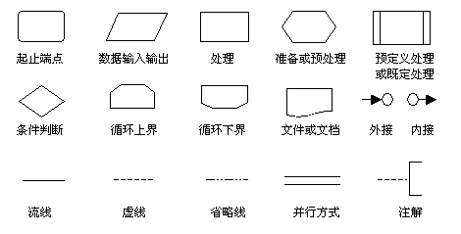
程序流程图
我国国家标准局批准的国家标准(GB1525-89)流程图符号

Slide 36


Slide 37



示例
示例

Slide 38
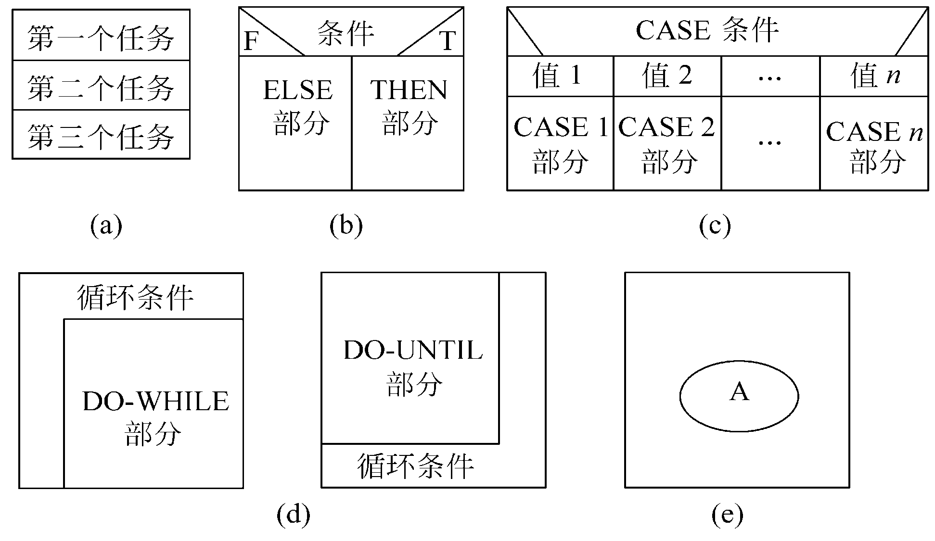
盒图(N-S图)
基本符号

Slide 39
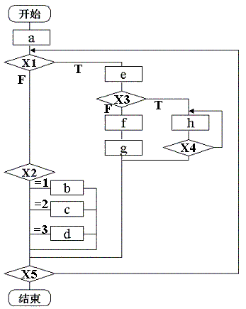
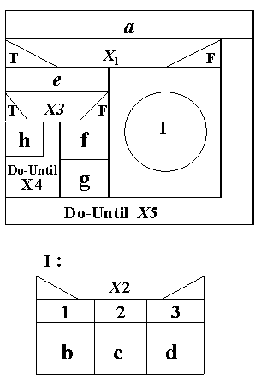
示例1
流程图
对应的盒图

Slide 40
盒图特点
特点
  ① 没有箭头，不允许随意转移控制
  ② 每个矩形框(Case中条件取值例外)都是一个功能域(即一个特定结构的作用域)，结构表示明确
  ③ 局部及全程数据的作用域易见
  ④ 易表现嵌套关系(embedded structure)以及模块的层次结构

Slide 41

PAD图(Problem Analysis Diagram)
基本符号

Slide 42
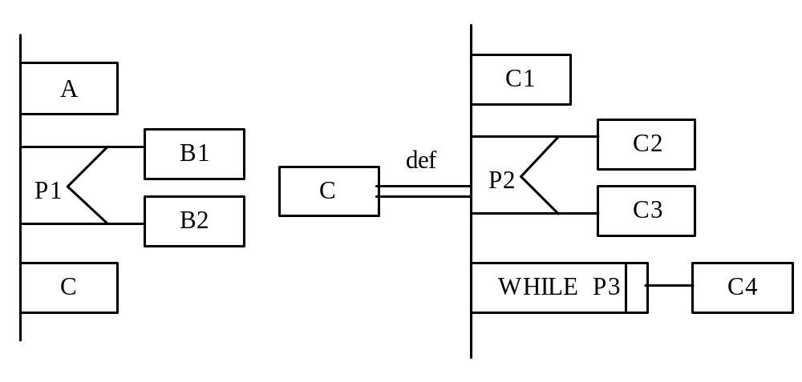
示例1
PAD图提供的定义功能

Slide 43

示例2

Slide 44
PAD图特点
使用PAD图设计的程序必然是结构化程序。
PAD图描绘的程序结构十分清晰。
用PAD图表现程序逻辑，易读、易懂、易记。
容易将PAD图转换成高级语言源程序。
PAD图既可用于表示程序逻辑，也可用于描绘数据结构。
PAD图的符号支持自顶向下、逐步求精方法的使用。
PAD图面向高级语言。

Slide 45
判定表
判定表能够清晰地表示复杂的条件组合与应做的动作之间的对应关系，而其它的工具不易表示。
一张判定表由四部分组成，左上部列出所有条件，左下部是所有可能做的动作，右上部是表示各种条件组合的一个矩阵，右下部是和每种条件组合相对应的动作。
判定表的每一列实质上是一条规则，规定了与特定的条件组合相对应的动作。

Slide 46
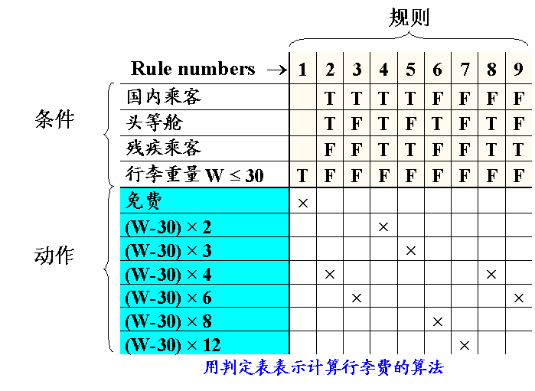
判定表示例

Slide 47
判定表示例
例：某校制定了教师的讲课课时津贴标准。对于各种性质的讲座，无论教师是什么职称，每课时津贴费一律是50元；而对于一般的授课，则根据教师的职称来决定每课时津贴费：教授30元，副教授25元，讲师20元，助教15元。
1
2
3
4
5
教授
T
F
F
F
副教授
F
T
F
F
讲师
F
F
T
F
助教
F
F
F
T
讲座
T
F
F
F
F
50
×
30
×
25
×
20
×
15
×

Slide 48
判定树
判定树是判定表的变种，也能清晰地表示复杂的条件组合与应做的动作之间的对应关系。
优点：形式简单，不需任何说明，易看出含义，易于掌握和使用。
缺点：简洁性不如判定表，相同的数据元素往往要重复写多遍，而且越接近树的叶端重复次数越多。

Slide 49
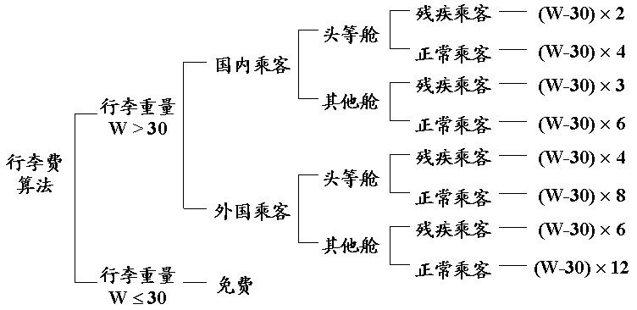
判定树示例

Slide 50
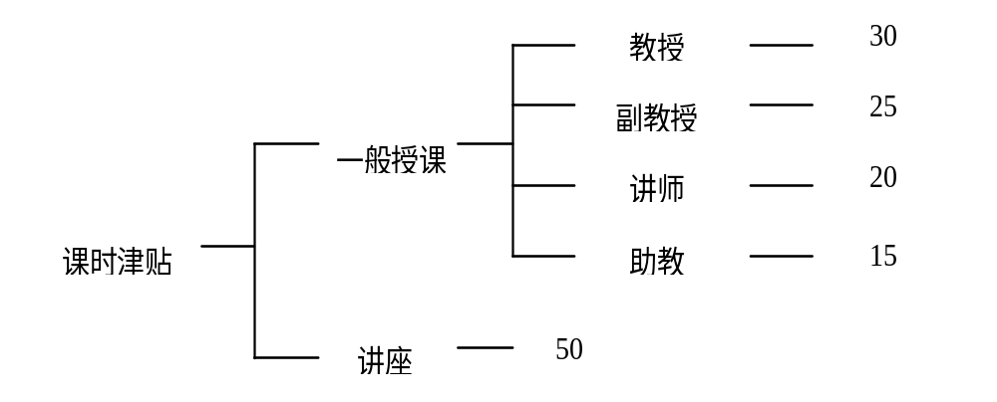
判定树示例
教师课时津贴判定树

Slide 51
PDL (Program Design Language)
PDL是一种用于描述功能模块的算法设计和加工细节的语言
特点
  ① 有固定的外语法(keyword)；
  ② 内语法用自然语言描述；
  ③ 有数据说明，例如：
  TYPE number IS STRING LENGTH (12)
  ④有子程序定义与调用机制，例如：
  PROCEDURE <子程序名> <属性：内部\外部，编程语言等>
  INTERFACE <参数表：I\O等等>
  pseudocode lines ……
  END
  调用时可用：PERFORM <子程序名> USING<参数表>

Slide 52
示例1
查找错拼的单词
PROCEDURE spellcheck IS
BEGIN
//把整个文档分离成单词
split document into single words
//在字典中查这些单词
lood up words in dictionary
//显示字典中查不到的单词
display words which are not in dictionary
//造一新字典
create a new dictionary
END spellcheck

Slide 53
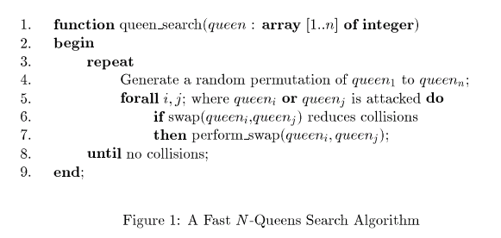
示例2

Slide 54
各种详细设计工具的比较
 | 流程图 | 盒图 | PAD图 | PDL | 判定表
易使用性 | 好 | 不好 | 好 | 很好 | 尚好
逻辑表示 | 尚好 | 好 | 好 | 好 | 很好
逻辑验证 | 不好 | 尚好 | 尚好 | 尚好 | 很好
易编码 | 尚好 | 好 | 好 | 很好 | 好
可读性 | 不好 | 不好 | 尚好 | 很好 | 很好
可修改性 | 不好 | 不好 | 尚好 | 好 | 好
结构化 | 不好 | 很好 | 好 | 好 | 不能适用
使用频率 | 高 | 低 | 低 | 中等 | 低
数据表示 | 不好 | 不好 | 不好 | 尚好 | 不好

Slide 55
课堂练习
开始
将程序流程图转化为N-S、PAD图
S1
X>5
T
S2
i=1
i<3
T
y<0
S3
T
S4
S5
i=i+i
结束

Slide 56
内容线索
详细设计任务
结构程序设计
人机界面设计
过程设计的工具
面向数据结构的设计方法
程序复杂程度的定量度量

Slide 57
面向数据结构的设计方法
回顾：面向数据流的设计方法（总体）
现在：面向数据结构的设计方法（详细）
代表性方法
  Jackson
  Warnier

Slide 58
Jackson图
三种结构的基本符号如下：
A
A
A
B
C
D
B⁰
C⁰
D⁰
B*
(c)重复结构
(a)顺序结构
(b)选择结构
(a) A由BCD顺序组成，每个元素只出现一次。
(b) 根据条件,A选择B或C或D。
(c) A由n个B组成。n≥0

Slide 59
Jackson优缺点
优点
  Jackson图不仅便于表示层次结构，而且也有利于对结构自顶向下分解；
  Jackson图形象直观，可读性好；
  Jackson图不仅能表示数据结构，也能表示程序结构（因为程序结构也可以由上述3种基本结构组成）。
缺点
  在选择结构和重复结构中，选择条件或循环结束条件不能直接在Jackson图中表示出来。这样就影响了图形的表达能力，也不利于直接把图翻译成程序。

Slide 60
改进的Jackson图
A
A
A
A
S(i)
S(i)
I(i)
B
C
D
B⁰
C⁰
D⁰
B⁰
—
B*
顺序
选择 “—”表示不出现
循环
不能有重复和选择出现的元素：⁰和*
i为分支、循环条件的编号

Slide 61
Jackson方法
用Jackson图描绘输入输出数据的逻辑结构。
找出输入和输出数据结构中有对应关系的数据单元。（因果 + 同时处理——结构相同）
用三条规则导出程序结构的Jackson图：
  为存在对应关系的数据单元绘制处理框
  为数据结构图中各层次的输入数据单元绘制处理框
  为数据结构图中各层次的输出数据单元绘制处理框
列出所有操作和条件并分配它们到程序结构图中的适当位置。
用伪码表示程序。【理解书中的示例即可】

Slide 62
内容线索
详细设计任务
结构程序设计
人机界面设计
过程设计的工具
面向数据结构的设计方法
程序复杂程度的定量度量

Slide 63
程序复杂程度的定量度量
定量度量程序的逻辑复杂程度
把程序的复杂程度乘以适当常数即可估算出软件中故障的数量以及软件开发需要用的工作量
定量度量的结果可比较两个不同设计或两个不同算法的优劣
程序定量的复杂程度可以作为模块规模的精确限度

Slide 64
McCabe方法
程序图是“退化了的”程序流程图，把程序流程图中每个处理符号都退化成一个点，原来连接不同处理符号的箭头变成连接不同点的有向弧，得到的有向图就称为程序图，程序图仅描绘程序内部的控制流程。

Slide 65
计算环形复杂度V(G)的方法
流图G的环形复杂度V(G)等于：
  （1） 流图中的区域数。
  （2） 边数-结点数+2。
  （3） 判定结点的数目+1。

Slide 66
例：计算环形复杂度
○
a
①V(G)=区域数=3
a
开始
○
b
K=0、L=0、TOTAL=0
② V(G)=P+1=3
c
b
○
c
输入A
d
判定点
○
d
e
TOTAL≤1000
∧A≠0
F
○
j
输出K,L,TOTAL
f
T
i
e
F
○
○
A>0
T
k
停止
g
f
TOTAL= TOTAL+1
○
结点
h
i
L=L+1
边
g
K=K+1
○
j
③ V(G)=E-N+2
=12-11+2=3
○
h
输入A
k
○

Slide 67
程序流程图
程序图
1
1
2,3
2
6
4,5
3
6
4
7
8
7
8
5
9
9
10
10
11
11
(
a
)
b
(
)
环型复杂度 V(G)=m-n+p=11-9+2=4

Slide 68
环型复杂度的意义
环形复杂度与程序控制流，也就是程序的结构有关。程序结构越复杂，环型复杂度越高，测试难度也就越大。
实践表明：V(G)<=10比较理想。

